Slide 1





ANÁLISIS y visualización DE DATOS CON POWER BI – sesión 03
Docente: ing. Eric Alberto Heredia mendoza
Microsoft certified trainer

Slide 2
ÍNDICE
Proceso de Limpieza Intermedio 2: Columnas dinámicas (Proceso inicial, Formato de Tabla Apilada y Formato de Tabla Abultada, Uso de archivos de apoyo para consultas)

Slide 3
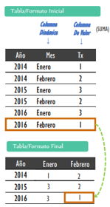
Columnas Dinámicas
Así como lo es la división a la multiplicación o la resta a la suma, la operación de columna dinámica es la inversa de la anulación de dinamización
Se selecciona una Columna dinámica y otra Columna de Valor, para la columna de valor se define un agregado, que puede ser: suma, recuento, mínimo, máximo, promedio, mediana o no agregar. Supongamos que seleccionamos la suma.
Se extrae la lista de elementos únicos de la columna dinámica y cada uno de los elementos que la compone lo convierte en un encabezado de columna para lo que sería el resultado final.
Columna dinámica

Slide 4
Columnas Dinámicas
Para todas las demás columnas, excluyendo la columna dinámica y la columna de valor, deja la lista de elementos únicos para esa columna o la combinación de elementos únicos si son varias columnas.
La columna de valor realiza el agregado señalado (SUMA) para cada intersección fila –columna en la tabla final de acuerdo a las coincidencias en la tabla original. Puede verse como si recorriera casilla a casilla en la tabla final realizando el agregado.
Sí para cada intersección fila(s)-columna(s) en lo que sería la tabla resultado existe un único elemento en la tabla inicial, entonces, se puede indicar: No agregado
Si al buscar en la tabla inicial según los parámetros de intersección de lo que sería la tabla resultado no encuentra ninguna fila que cumpla, entonces retorna null

Slide 5
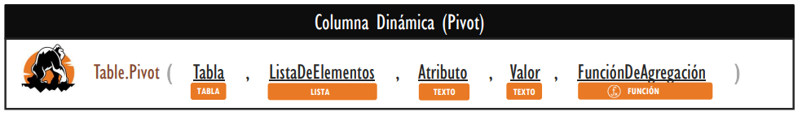
Columnas Dinámicas : Código Lenguaje M

Slide 6
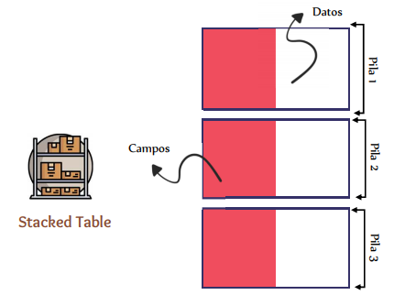
Formato Tabla Apilada
Es un formato que congrega toda la información de un objeto único de datos en pequeños grupos apilados uno debajo de otro (verticalmente) a modo de estivas guardadas en un almacén, a estos grupos son los que asociamos a un registro en una base de datos.
Un registro es un conjunto de campos que contiene los datos que pertenecen a una misma repetición de entidad, mejor dicho, una fila en una base de datos (formato tabular)

Slide 7
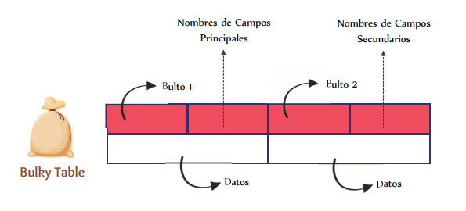
Formato Tabla Abultada
Es un formato que abulta bloques de información de un objeto único de datos en pequeños grupos congregados uno al lado del otro (horizontalmente), “a modo de costales de arroz en almacenamiento”, a estos grupos, son los que asociamos a un registro o tupla en una base de datos.
Una característica de este formato poco usual es que los nombres de los campos se repiten a lo largo de una fila seguido de un valor numérico para identificación única)

Slide 8

AHORA VAMOS A LA PRÁCTICA

Slide 9
Gracias

